Slide 1



AuraSense Pro - чистка зубов нового поколения
Шумейко Александра, 5447
Москаленко Вероника, 5447

Slide 2
ПРОБЛЕМА
Проблема, которую решает AuraSense Pro
Недостаточно комфортные и экологичные аппараты для профессиональной чистки зубов: существующие решения не обеспечиваютоптимального баланса между удобством для врача, комфортом пациента и заботой об экологии.
В настоящее время используются традиционные аппараты воздушно-абразивной чистки (Air Flow) и оборудование компаний EMS, NSK и Woodpecker. Эти устройства требуют ручной настройки параметров (давление, температура, подача порошка) и не обеспечивают автоматической адаптации под пациента. Замена расходников также остаётся неудобной и занимает дополнительное время.
Проблема наиболее актуальна для частных стоматологических клиник и сетей, ориентированных на качество сервиса. В России насчитывается более 38 000 стоматологических учреждений, из которых не менее 6 000–8 000 регулярно сталкиваются с данной проблемой.
Экономически это выражается в потере до 5–10 минут на пациента из-за настройки и замены расходников. При средней загрузке это приводит к упущенной выручке до 1 млн рублей в год на одну клинику.
Актуальность подтверждена первичным CustDev: опрошены более 10 представителей стоматологической сферы, которые подтвердили наличие проблемы и заинтересованность в более удобном и автоматизированном решении.

Slide 3
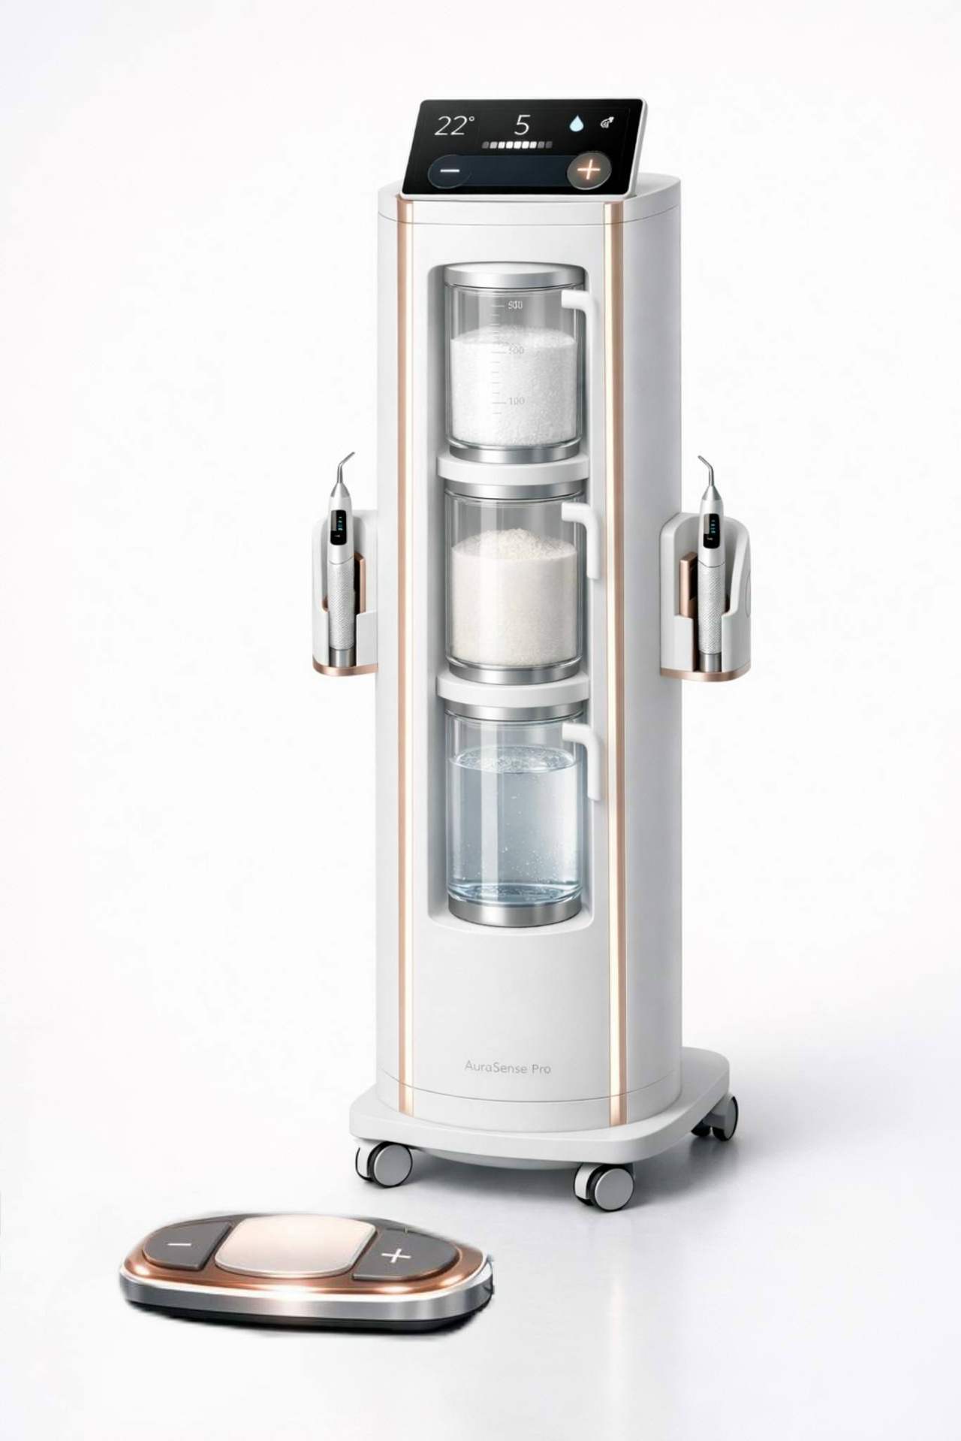
РЕШЕНИЕ
AuraSense Pro — инновационный аппарат для профессиональной чистки зубов нового поколения, который сочетает комфорт пациента и удобство для врача. Аппарат позволяет регулировать давление струи, температуру воды и подачу порошка в реальном времени с помощью раздвоенной педали. Текущий уровень давления отображается на беспроводном наконечнике в виде шкалы и на экране устройства.
Текущие параметры:
• Давление струи и подача порошка вручную фиксируются на существующих аппаратах;
• Время процедуры составляет 30 – 40 минут; часть времени теряется на замену расходников;
• Пациенты испытывают дискомфорт, врач контролирует несколько параметров одновременно;
• Расходные материалы обычно одноразовые, но не экологичные.
Целевые параметры с AuraSense Pro:
• Давление и подача порошка регулируются педалью в реальном времени;
• Текущий уровень давления виден на ручке и экране;
• Время процедуры сокращается на 5 – 10 минут;
• Комфорт пациента повышен, врач работает проще и точнее;
• Используемые капсулы одноразовые, но изготовлены из биоразлагаемого медицинского пластика, безопасного и экологичного.

Slide 4
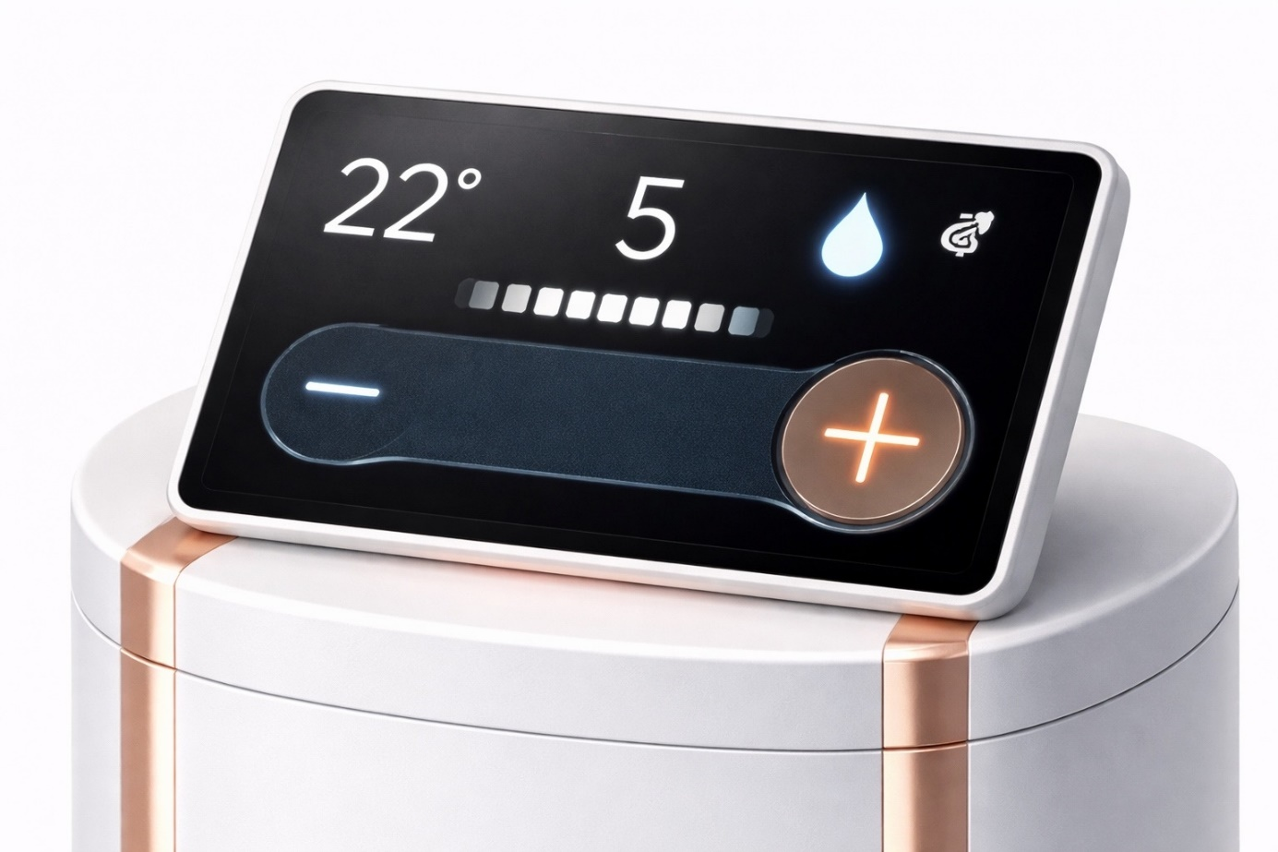
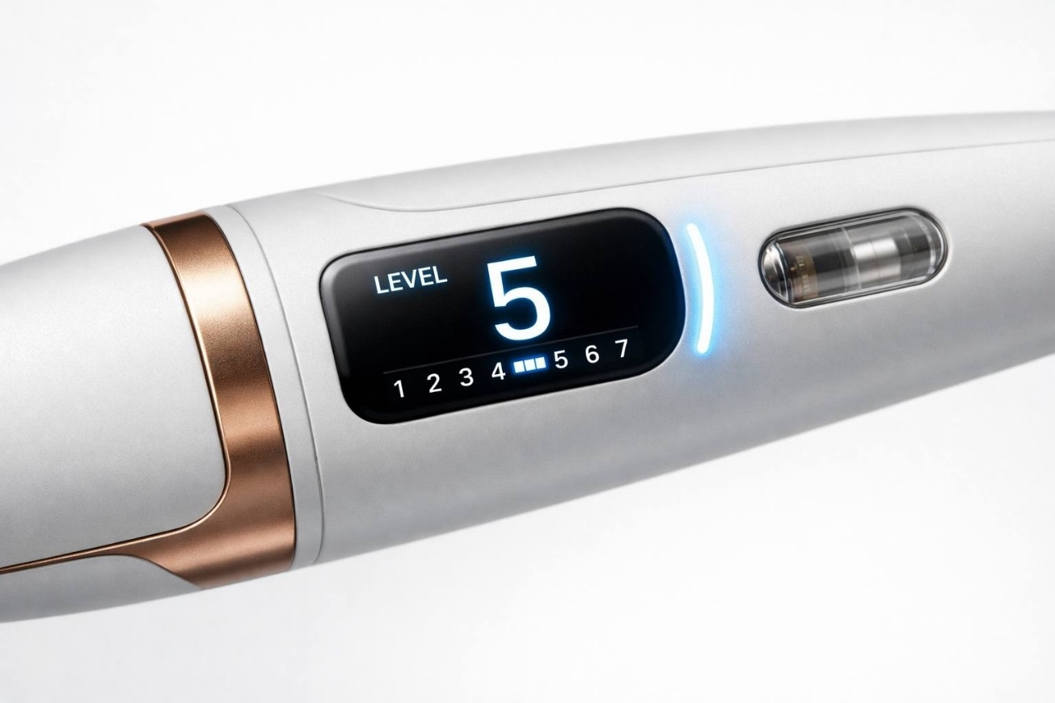
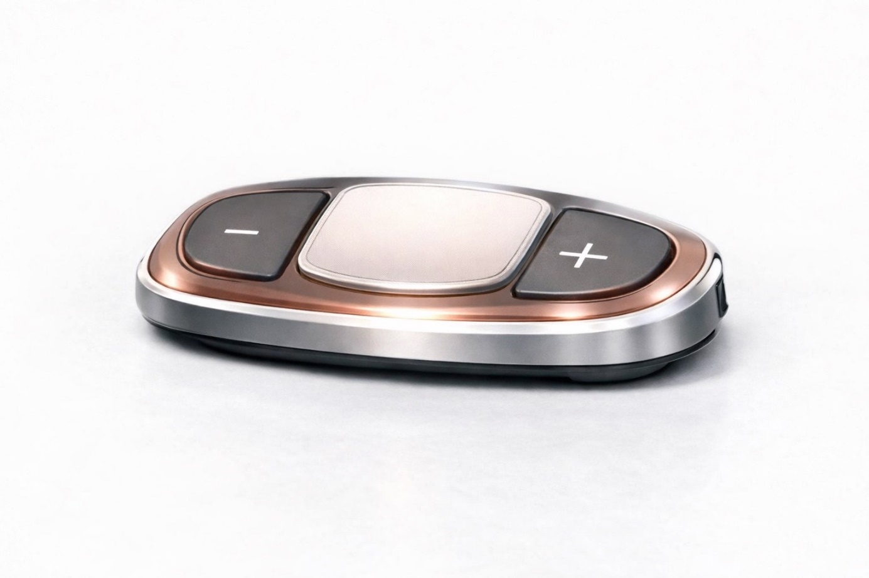
РЕШЕНИЕ
AuraSense Pro использует одноразовые биоразлагаемые капсулы с порошком, которые продаются отдельно как готовые расходники, что упрощает замену и снижает затраты на обслуживание. Аппарат полностью собирается и выпускается в России, что исключает расходы на импорт и санкционные наценки, делает его дешевле аналогов и повышает устойчивость поставок.
Как продукт решает проблему:
• Автоматическая регулировка давления и подачи порошка педалью в реальном времени исключает ручную настройку и снижает нагрузку на врача;
• Сменные одноразовые капсулы упрощают замену расходников и снижают риск ошибок;
• Пациенты испытывают меньше дискомфорта, процедура становится быстрее и точнее.
Сценарии применения:
Частные стоматологические клиники премиум‑сегмента и частные кабинеты;
Сетевые стоматологические клиники;
Центры эстетической стоматологии и гигиены
Образовательные стоматологические программы;

Slide 5
ТЕХНОЛОГИЧЕСКОЕ ЯДРО ПРОЕКТА
Раздвоенная педаль управления
  Технология: эргономичный интерфейс с разделением функций.
  Улучшения:
    быстрое включение/выключение воды (центральная часть педали);
    точная настройка давления струи (1–7 уровней) с помощью кнопок «+» и «–» по бокам;
    повышение удобства для врача, сокращение времени настройки.
Биоразлагаемый медицинский пластик
  Технология: современные биополимеры для медицинского применения.
  Улучшения:
    сохранение прочности, герметичности и влагостойкости;
    обеспечение стерильности порошков;
    сокращение срока разложения отходов в сравнении с обычным пластиком;
    снижение экологической нагрузки на клиники.
Модульная капсульная система
Технология: сменные капсулы объёмом 500 мл с разными порошками.
Используемые составы: порошок эритритола (щадящая очистка);
порошок на основе бикарбоната натрия (интенсивная очистка).
Улучшения:
лёгкая замена и обслуживание капсул;
гибкость выбора режима чистки под задачи пациента;
оптимизация рабочего процесса врача.
Интегрированная сенсорная система
Ключевые технологии: беспроводные наконечники; сенсорный экран для управления параметрами.
Как работает:
Врач подключает беспроводной наконечник к AuraSense Pro система
автоматически распознаёт его тип и загружает предустановленные настройки.
На сенсорном экране отображаются текущие параметры:
  температура воды (регулируется в удобном диапазоне);
  давление струи (уровни 1–7);
  режим работы.
Врач индивидуально подбирает температуру воды для каждого пациента с
учётом чувствительности зубов и дёсен - выбранный параметр сразу виден на экране.
Отнесение к критическим технологиям
Медицинские технологии (разработка высокотехнологичного медицинского оборудования);
Экологические технологии (создание биоразлагаемых материалов для снижения объёма отходов);
Цифровые технологии в медицине (интеграция сенсоров и баз данных для персонализации лечения).

Slide 6
КОНКУРЕНТЫ И АНАЛОГИ
Характеристики продута | AuraSense Pro | Конкурент №1 EMS Air-Flow Швейцария | Конкурент №2 NSK Varios Япония | Конкурент №3 Woodpecker Китай
тип устройства | профчистка зубов с адаптивной регулировкой давления | air-Flow система для гигиены | система для проф чистки | аппарат для проф чистки
регулировка давления | педаль | ручная | ручная | ручная
визуализация параметров | визуальная шкала на ручке и экран | на основном блоке частично | на основном блоке частично | на основном блоке частично
подача порошка | сменные одноразовые капсулы с порошком | контейнер | контейнер | контейнер
температурный контроль | индивидуальный подбор для пациента комфортной температуры на основном сенсорном экране | нет | нет | нет
экологичность расходников | биоразлагаемый медицинский пластик | обычный пластик | обычный пластик | обычный пластик
удобство обслуживиния | высокое - быстрая смена капсул, беспроводные наконечники | среднее | среднее | среднее
стоимость / санкции | ниже аналогов,нет импорта | дороже из-за импорта | дороже из-за импорта | дороже / зависит от курса

Slide 7
МОДЕЛЬ МОНЕТИЗАЦИИ, РЫНОК И ПОТРЕБИТЕЛИ
Потенциальные потребители
Частные стоматологические клиники премиум‑сегмента и частные кабинеты;
Сетевые стоматологические клиники;
Центры эстетической стоматологии и гигиены
Образовательные стоматологические программы;
Ключевые мотивы для покупки:
повышение комфорта пациента → рост лояльности и повторных визитов;
экономия на обслуживании за счёт долговечных и экологичных расходников;
конкурентное преимущество на рынке;
соответствие трендам устойчивого развития.
Финансовые показатели
(план на 2026–2028 гг.)
Цена аппарата: 500 000 руб.
Объём продаж в денежном выражении:
  2026 г.: 67,5 млн руб. (150 шт.);
  2027 г.: 180 млн руб. (400 шт.);
  2028 г.: 225 млн руб. (500 шт.).
Этап 1. Пилотные испытания
Партнёры: 5–7 клиник в Москве и Санкт‑Петербурге.
Цель: сбор обратной связи, демонстрация эффективности, формирование кейсов.
Этап 2. Локальный запуск
География: Москва, Санкт‑Петербург, крупные областные центры.
Целевой объём продаж: 150 аппаратов.
Каналы продаж: прямые продажи, партнёрство с поставщиками стоматологического оборудования.
Этап 3. Масштабрование
Расширение на регионы РФ.
Целевой объём продаж: до 500 аппаратов в год.
Каналы: дилерская сеть, участие в отраслевых выставках, онлайн‑маркетинг.
Размер целевого рынка (РФ, на 2025 г.)
Общее число стоматологических клиник: свыше 38 000.
Целевая аудитория (премиум, сетевые, эстетические, клиники): ≈ 10 % от общего числа → ~3 800 клиник.
Потенциальная ёмкость рынка: до 1,71 млрд руб. (при установке хотя бы одного аппарата в каждой целевой клинике по цене 450 000 руб.).

Slide 8
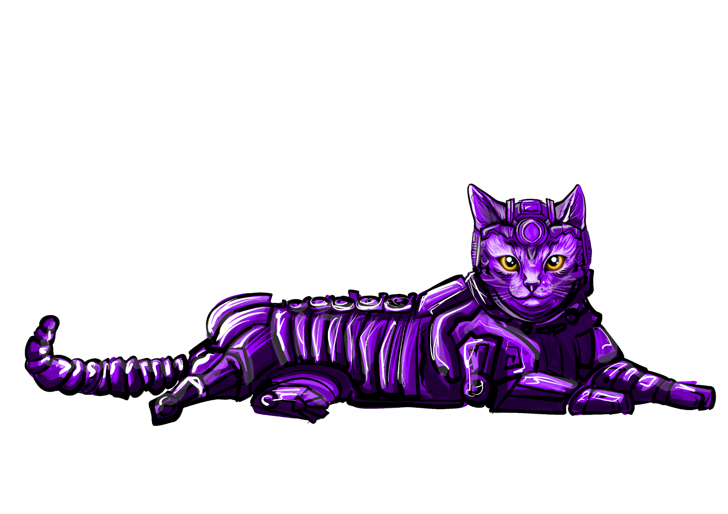
КОМАНДА И ПРОГРЕСС
ФИО: Шумейко Александра Игоревна
Принадлежность к вузу: студент НОВГУ МИ, 1 курс.
Должность/роль в проекте: лидер.
организует работу команды;
ставит задачи и следит за их выполнением;
планирует этапы разработки AuraSense Pro;
координирует взаимодействие с научным руководителем;
готовит презентации и отчёты для защиты проекта;
ведёт учёт прогресса и корректирует план при необходимости.
Релевантный опыт: участие в подобных проект
На «входе»: базовые навыки управления мини‑проектами, интерес к
биомедицинской инженерии.
На «выходе»: опыт руководства студенческим инновационным проектом,
навыки презентации технических решений
ФИО: Москаленко Вероника Андреевна
Принадлежность к вузу: студент НОВГУ МИ, 1 курс.
Должность/роль в проекте: работник.
оформляет техническую и проектную документацию;
составляет описания компонентов AuraSense Pro (педаль, капсулы, сенсорная система);
собирает и систематизирует нормативные требования к стоматологическому
оборудованию;
ведёт журнал проектных решений и изменений;
готовит разделы отчёта для научной конференции;
оформляет приложения к проекту (схемы, спецификации, стандарты).
Релевантный опыт: участие в подобных проектах.
На «входе»: начальные навыки оформления научных и технических текстов, базовые
знания о стоматологическом оборудовании.
На «выходе»: уверенное владение правилами оформления студенческих инженерных
проектов, опыт подготовки документации для инновационного медицинского устройства,
понимание требований к безопасности и стерильности в стоматологии.

Slide 9
УРОВЕНЬ ГОТОВНОСТИ ТЕХНОЛОГИИ
ОПИСАНИЕ УРОВНЕЙ ГОТОВНОСТИ И СООТВЕТСТВУЮЩИХ ИМ АРТЕФАКТОВ
Уровень готовности технологии | Краткое описание | Артефакт
1-3 | Формирование концепции, лабораторные исследования, создание макета | Концепция аппарата AuraSense Pro описана (система регулировки давления через педаль, визуализация параметров на ручке и экране, использование одноразовых биоразлагаемых капсул с порошком, беспроводные наконечники). Есть понимание клинической проблемы (дискомфорт пациента, сложность управления для врача). Проведён анализ существующих решений и аналогов. Физического прототипа пока нет, имеется визуализация (рендер) устройства.
4-6 | Создание прототипа, подтверждение характеристик в лабораторных условиях | Есть только фото прототипа, лабораторные испытания и тесты с пациентами не проводились, инженер по встраиваемым системам и финансирование отсутствуют.
7 | Пилотирование проекта (опытные испытания) | фотодемонстрация прототипа
8 | Предсерийное производство | Не достигнуто подтверждение характеристик, опытная партия не произведена, лабораторные испытания и тесты с пациентами не проводились, инженер и финансирование отсутствуют.
9 | Серийное производство, коммерческое использование | Характеристики не подтверждены, опытная партия не произведена, регистрация и контракты с клиниками отсутствуют.

Slide 10
ПРОГРЕСС ЗА ВРЕМЯ АКСЕЛЕРАЦИИ
До участия в акселерационной программе | После участия в акселерационной программе
Уровень готовности технологии - есть фото прототипа, концепция аппарата разработана | Уровень готовности технологии - разработан функциональный прототип аппарата
Производственная готовность - есть модель и фото, промышленный дизайн не завершён | Производственная готовность - разработана модель для предсерийного производства, подготовка к документации
Рыночная готовность - нет регистрации и контрактов с клиниками | Рыночная готовность - произведён анализ рынка, определена целевая аудитория
Партнерства -соглашения с клиниками и производителями отсутствуют | Партнерства - заключены предварительные партнерские соглашения

Slide 11

ПЛАНЫ РАЗВИТИЯ
Исследования и разработка
доработка прототипа с учётом обратной связи от пилотных клиник;
оптимизация работы сенсорной системы (контроль температуры и давления);
тестирование биоразлагаемых капсул в реальных условиях;
улучшение интерфейса управления (сенсорный экран, раздвоенная педаль);
расширение базы данных персонализированных настроек пациентов.
Защита интеллектуальной собственности
подача заявки на патент на конструкцию раздвоенной педали и систему управления давлением;
регистрация товарного знака AuraSense Pro;
защита ПО и алгоритмов персонализации процедур;
оформление прав на дизайн капсул из биоразлагаемого пластика.
Маркетинг, внедрение и продвижение
пилотные испытания в 15–20 клиниках Москвы и Санкт‑Петербурга;
создание демонстрационных материалов (видео, кейсы, отзывы);
участие в профильных выставках («Дентал‑Экспо», «Стоматология России»);
запуск сайта и соцсетей с акцентом на преимущества: комфорт пациента, экологичность,
персонализация;
партнёрство с учебными центрами стоматологии для обучения работе с AuraSense Pro;
таргетированная реклама для владельцев клиник и главных врачей.
Привлечение инвестиций
подготовка инвестиционного предложения (бизнес‑план, финансовые прогнозы);
участие в акселерационных программах для медицинских стартапов;
подача заявок на гранты Минпромторга и Фонда содействия инновациям
(программы поддержки медтеха);
переговоры с профильными инвесторами (фонды, заинтересованные в здравоохранении и
экотехнологиях).

Slide 12
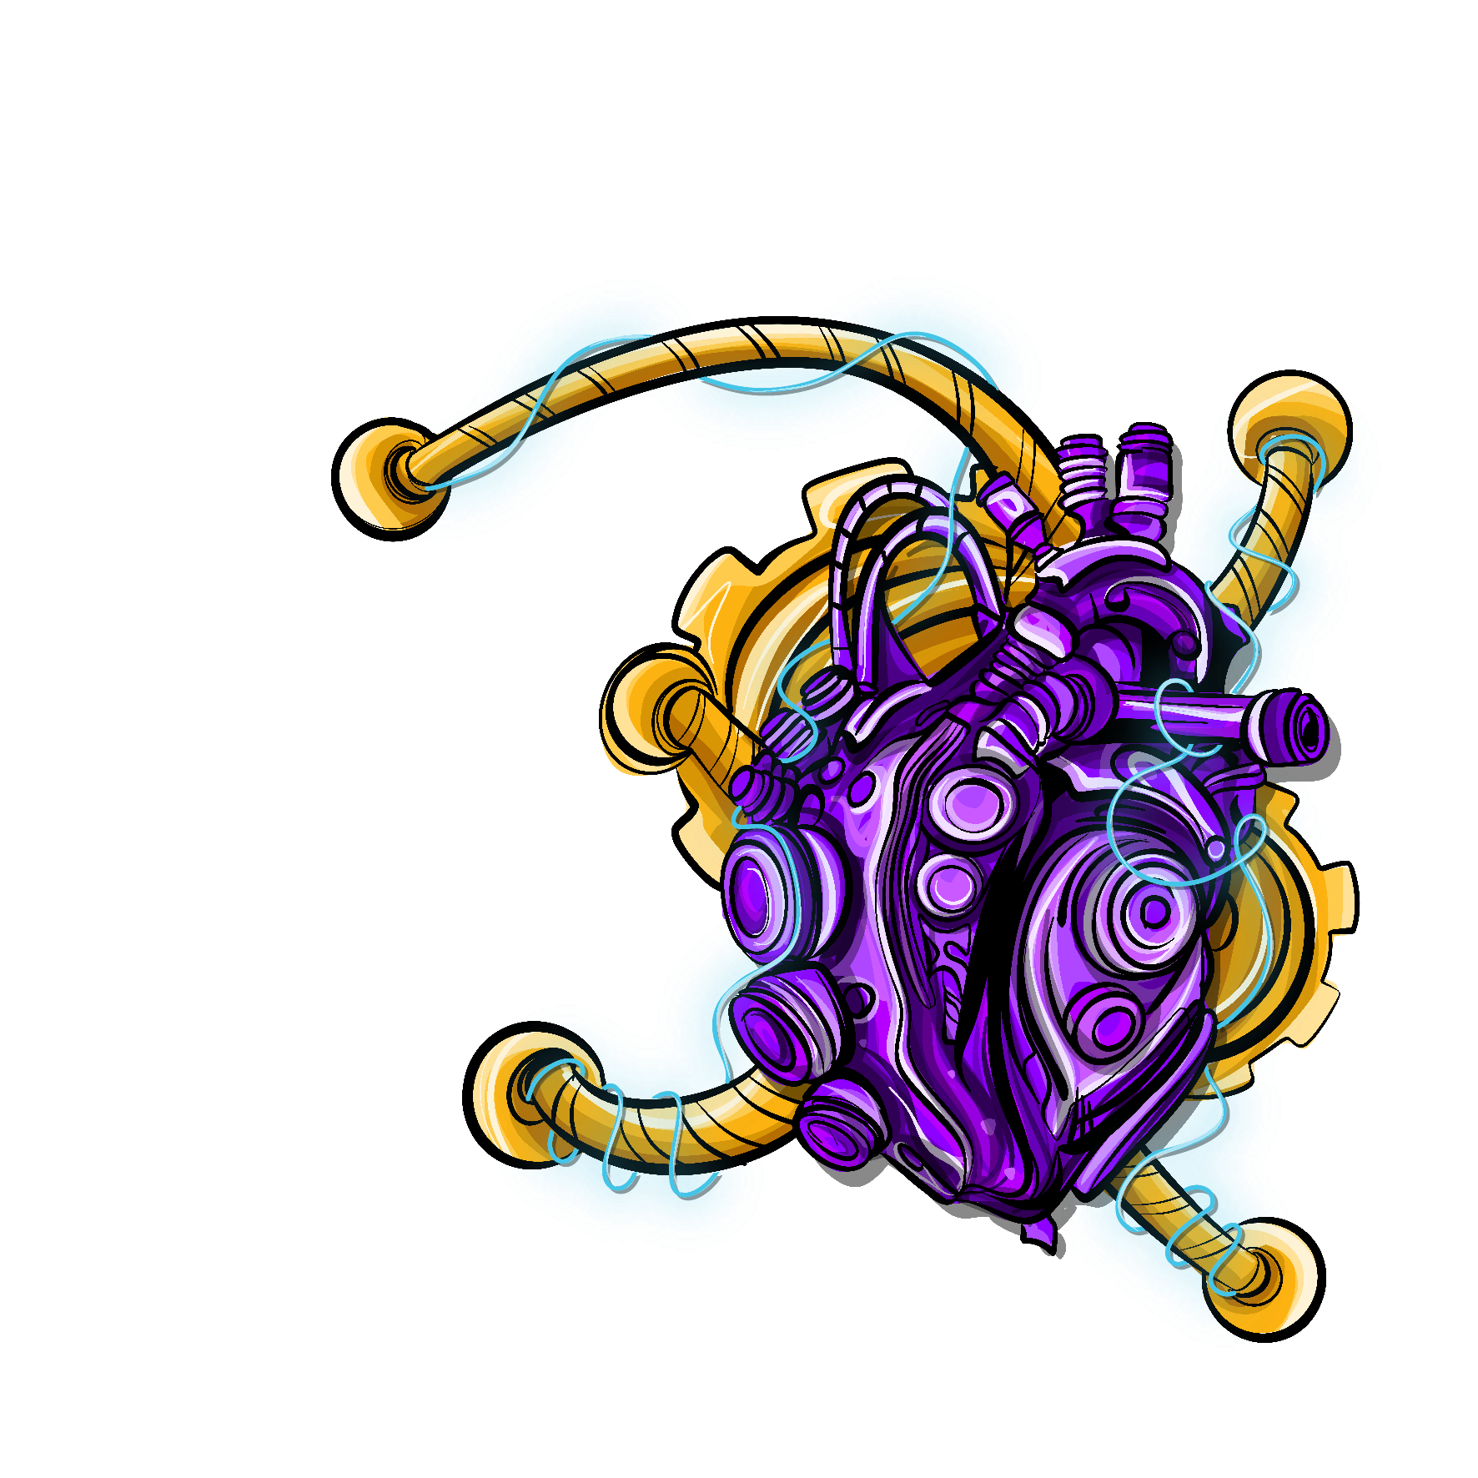
ЗАПРОС
Финансирование (ключевое ограничение)
Чего не хватает: средств на:
доработку прототипа и создание предсерийной партии;
сертификацию медицинского оборудования (требования Росздравнадзор);
закупку биоразлагаемого пластика и комплектующих для серийного
производства.
Обоснование: без инвестиций невозможно перейти от опытного образца к
коммерческому продукту и выйти на рынок.
Компетенции и экспертиза
Чего не хватает:
специалиста по сертификации медтехники (понимание регламентов
Росздравнадзора, ISO 13485);
инженера‑электронщика для доработки сенслорлаоларной системы и ПО;
маркетолога с опытом в B2B‑продажах медицинского оборудования.
Обоснование: текущие участники – студенты, им не хватает профильного опыта для решения
узкоспециализированных задач.
Продвижение
Чего не хватает:
демонстрационных материалов (видео работы устройства);
сайта и присутствия в профессиональных сообществах стоматологов;
участия в отраслевых выставках;
Обоснование: потенциальные клиенты (клиники) не знакомы с продуктом без
наглядной демонстрации и отзывов сложно убедить их в преимуществах
AuraSense Pro.
Нетворкинг и партнёрства
Чего не хватает:
контактов с ключевыми игроками рынка стоматологического оборудования;
соглашений с клиниками для пилотного тестирования;
партнёрства с поставщиками биоразлагаемых материалов.
Обоснование: без поддержки отраслевых партнёров сложно:
получить достоверную обратную связь по продукту;
наладить каналы сбыта;
обеспечить стабильные поставки качественных материалов

